Slide 1
Limnologia
Por Santiago Coello

Slide 2
El uso de las aguas de los lagos
Q Producción de agua potable
Q Generación de Energía
Q Recreación
Q Pesca
Q Acuicultura
Q Aporte para riegos

Slide 3
Producción de agua potable
Represa Daule peripa (6 millones de metros cubicos)
- Embalse Chongon (280 millones
metros cúbicos de agua

Slide 4
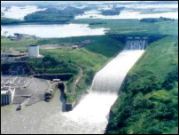
Generación de Energía
Alrededor del 20% de la electricidad usada en el mundo procede de esta fuente
Daule peripa( 600MW)
Paute (1075 MW)
Coca Codo Sinclair(1500)

Slide 5
Recreación
Los lagos son sitios donde abunda la vida., los cuales conllevan a un ambiente de tranquilidad y avenencia. Estos pueden ser utilizados como complejos turísticos, los cuales tienen que ser manejados de una manera sustentable.
Es común ver el transporte de una orilla a otra por botes

Slide 6
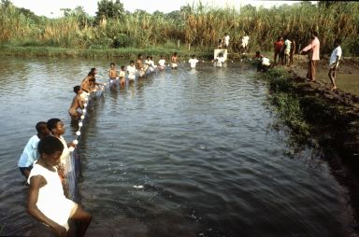
Acuicultura
Son areas donde generalmente se pesca. Las introducciones de especies en lagos fue algo muy común hace pocos años y todavía se sigue haciendo.

Slide 7
Ley de Aguas por medio del INERHI
Art 2.- Las aguas de lagos, ríos, lagunas son bienes nacionales de uso público, están fuera del comercio y su dominio es inalienable e imprescriptible; no son susceptibles de posesión, accesión o cualquier otro modo de apropiación
Art. 39.- Las aguas destinadas al riego podrán extraerse del subsuelo, glaciares, manantiales, cauces naturales y artificiales cuando exista tal necesidad y en la medida determinada técnicamente por el Instituto Ecuatoriano de Recursos Hidráulicos
Art. 40.-Las aguas destinadas a la generación de energía y trabajos mineros, deberán ser devueltas a un cauce público, obligándose el concesionario a tratarlas, si el Instituto Ecuatoriano de Recursos Hidráulicos lo estimare necesario

Slide 8
Art 50.- El Instituto Ecuatoriano de Recursos Hidráulicos determinará la disponibilidad de las aguas de los ríos, lagos, lagunas aguas corrientes o estacadas, aguas lluvias, superficiales o subterráneas y todas las demás que contempla esta Ley, como aptas para los fines de riego
Art. 79.- el inciso primero por el siguiente:
“Quien infrinja las disposiciones de esta ley, o de su reglamento, será sancionado con una multa en dólares de los Estados unidos de América, según la gravedad y circunstancias de la infracción, en no menor al 2% y no mayor del 100% del beneficio obtenido por este medio ilícito, o del 100% del perjuicio que hubiera ocasionado”

Slide 9
Art. 79.- refórmese el inciso segundo por el siguiente:
“La reincidencia será sancionada con el máximo de la multa señalado en el inciso anterior, además con la suspensión temporal del uso de las aguas. En el establecimiento de la responsabilidad se considerará el grado de intencionalidad culposa o dolosa.

Slide 10
Gracias

